Slide 1
III Городской конкурс «Люди, события, факты»
Кемеровский горный техникум в послевоенное десятилетие
Номинация: «Необычное в обычном»
Автор работы: Задунаева Лидия Николаевна, руководитель музея «История техникума имени В.А. Муромцева» ГБПОУ КГТТ
Руководитель работы: Боленер Ольга Анатольевна заместитель директора по воспитательной работе ГБПОУ КГТТ

Slide 2
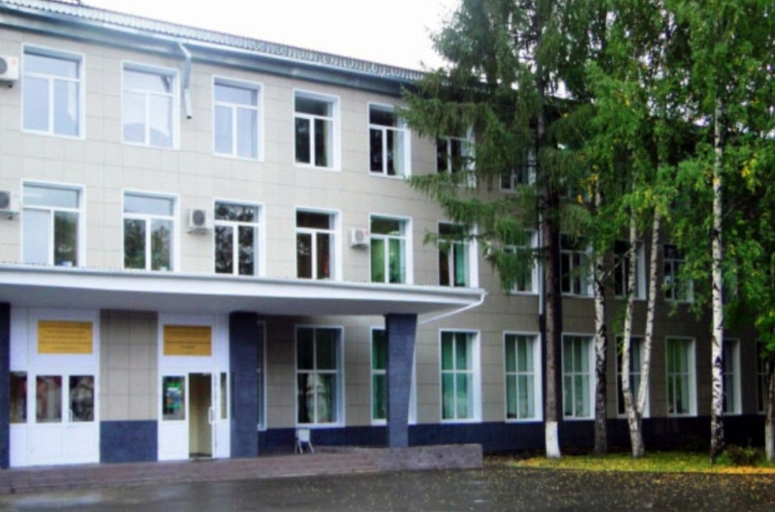
Кемеровский горный техникум 1929 - 2021
ГБПОУ «Кемеровский горнотехнический техникум» – профессиональная образовательная организация, которая 91 год готовит специалистов для угольной промышленности Кузбасса.

Slide 3
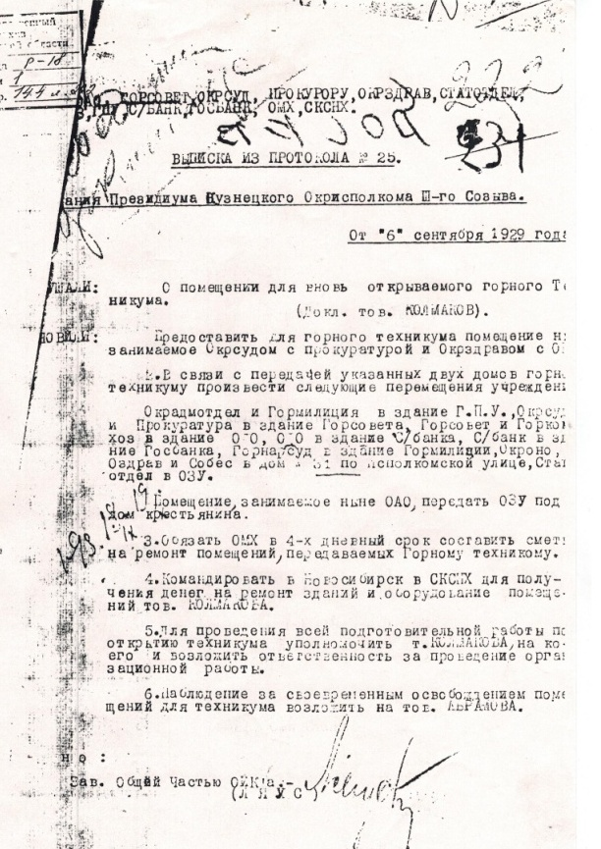
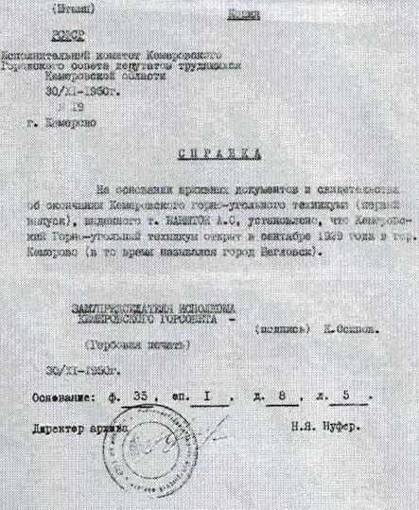
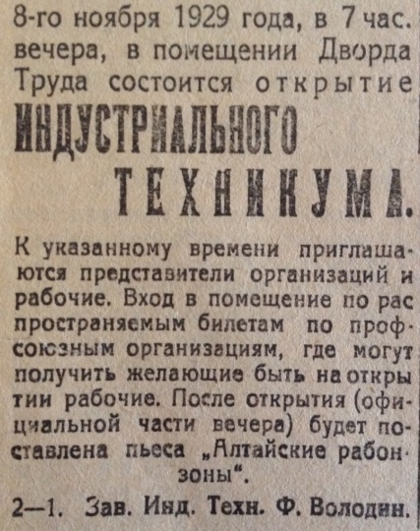
Архивные документы
Выписка из приказа № 2 по Кузнецкому индустриальному техникуму от 29 сентября 1929 года о назначении заведующим учебной части Богословского Е.Ф.
Копия свидетельства № 2 об окончании Горно-угольного техникума, выданного Ваншток А.С., поступившему в техникум в 1929 году.

Slide 4
После окончания Великой Отечественной войны для реконструкции шахт и дальнейшего развития угольной отрасли срочно требовались специалисты. Подготовка таких кадров велась именно в Кемеровском горном техникуме
В первый послевоенный1945 – 1946 учебный год перед техникумом встал ряд очень сложных задач.
Задачи:
Обеспечить строительство общежитий
Пополнить бытовое и учебное оборудование за счет средств комбината «Кемеровоуголь»
Обеспечить пополнение постельных принадлежностей в соответствии с заявками техникума.
Усилить транспортные средства техникума хотя бы 8 - 10 лошадей и одну автомашину.
Обеспечить пополнение учебниками и литературой.
Укомплектовать полностью преподавательский персонал.
Выделить необходимое оборудование для создания учебной электромеханической мастерской.
Урегулировать вопрос снабжения учащихся и преподавателей промышленными товарами.

Slide 5
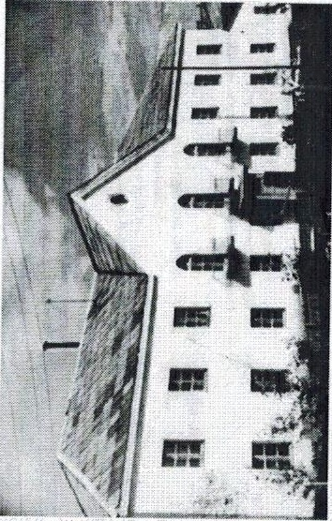
В апреле 1943 г. В здание горного техникума переехал строительный техникум. Техникумы сохраняли свою полную автономию.
В 1948 г. Постановлением Совета Министров СССР №4373 от 26.11. техникумы объединены под общим названием «Кемеровский горностроительный техникум с подчинением Министерству строительства угольных предприятий.
В 1948 г., после объединения техникумов была введена штатная должность – заведующих отделениями. Было создано два отделения. Строительное отделение возглавил Чистяков Сергей Аксеньтьевич, горное - Буренин Александр Леонидович.
Здание техникума с 1943 – 1950 гг.
1956 г., ул. 2 Тульская

Slide 6
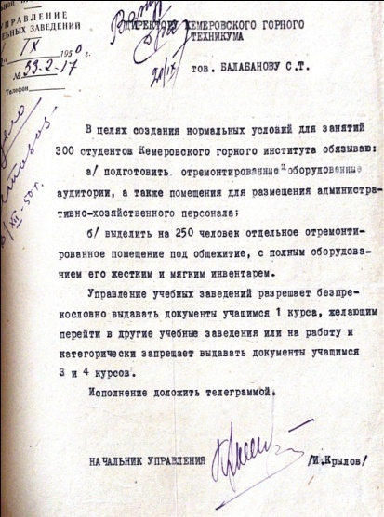
Начало 1950 годов – время серьезных перемен в техникуме
Распоряжением Совета Министров СССР №13718 от 30.08.1950г. в г. Кемерово был учрежден горный институт.
На основании этого распоряжения, министр высшего образования СССР С.З. Кафтанов издал приказ от 09.09.1950 г. № 72 «Открыть в г. Кемерово горный институт на базе Кемеровского горного техникума».
Таким образом вся материальная база техникума передавалась во временное пользование институту.

Slide 7
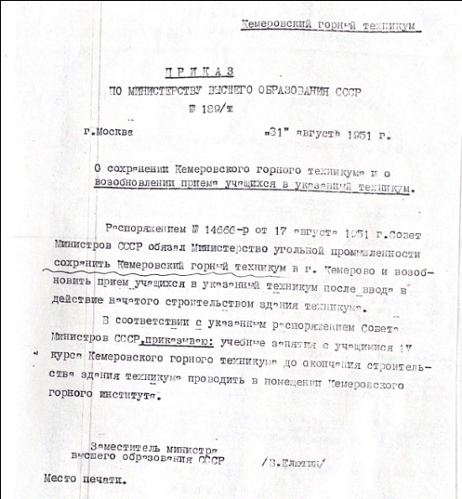
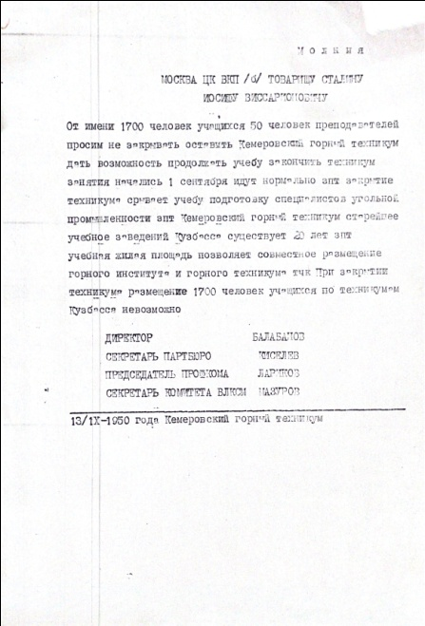
Администрация области и техникума отстояла факт существования техникума. Но материальная база отошла в институт, техникум перешел с 1958г. на вечернюю и заочную форму обучения.

Slide 8
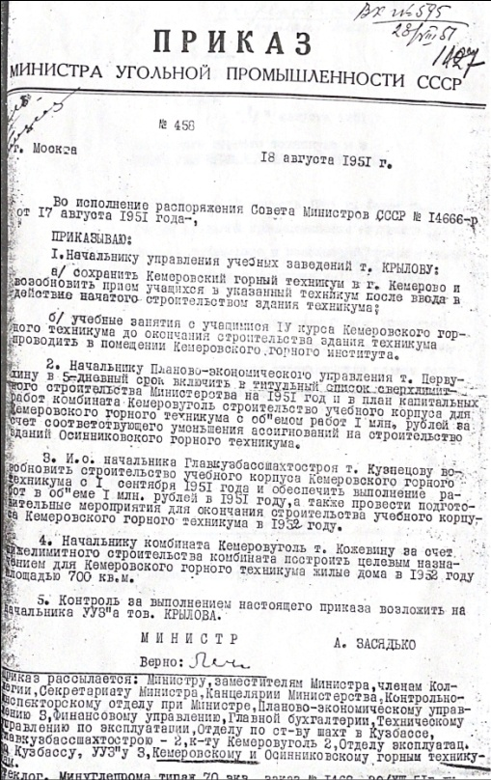
Студентов I и II курсов, около 1000 человек, пришлось перевести в другие горные техникумы области.
Студенты III и IV курса начали учебный 1950 – 1951 год в 2-х этажном стандартном жилом бараке (Ул. Тульская, 14 ) общей площадью – 745 м.кв. и полезной площадью – 584 м.кв., перестроенный под учебный корпус.
В бараке имелось 7 аудиторий по 30 – 35 м.кв., библиотека и служебно-административные комнаты. Здание типичное, каркасно-засыпного типа, с печным отоплением, постройки 1930 года, к началу 1950-х гг. пришло в совершенную негодность.
В импровизированных «кабинетах» размещались учебные аудитории, а лабораторные занятия и практики проводили в лабораториях горного института и ЦЭММ треста «Кемеровоуголь». Для нашего техникума в Горном институте была организована лаборатория строительных материалов.

Slide 9
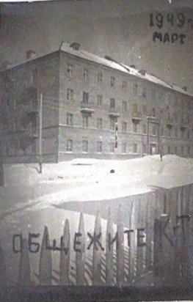
Материальная база техникума:
Учебный корпус - 6207м. кв.
Общежитие (на 500 мест) – 4900м.кв..
Столовая – 700м.кв.
Учебные мастерские – 157м.кв.
Конный двор
Гараж – 351 м.кв.
Библиотека – 28040 экземпляров книг
Год | Учебно - техническая | Художественная | Всего
1946 |  |  | 18300
1947 |  |  | 36647
1948 |  |  | 51200
1952 | 31669 | 13303 | 44972
1954 | 20053 | 21448 | 26408
1955 | 21448 | 6552 | 28040
 | Учебно - техническая | Художественная | Всего
1946 |  |  | 18300
1947 |  |  | 36647
1948 |  |  | 51200
1952 | 31669 | 13303 | 44972
1954 | 20053 | 21448 | 26408
1955 | 21448 | 6552 | 28040
^{[1]} ГКО ГАКО Ф.Р-35, Оп-2, Д.16, Л.16.
Преподавательский состав техникума:
1946г. – 21человек
1948г. – 48 человек
1949г. – 43 человека
1950 – 41 человек

Slide 10
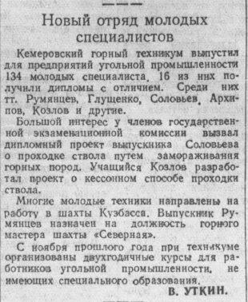
О высоком уровне подготовки студентов техникума говорит тот факт, что дипломные проекты выпускников техникума были высоко оценены областными органами печати.
Так, в газете Кузбасс от 3 июля 1954 года выходит статья: «Новый отряд горных техников».
5 марта 1955 года вышла статья: «110 молодых специалистов-строителей», а через год в номере газеты от 22 января 1956 года вышла еще одна статья, посвященная нашему техникуму – «Новый отряд молодых специалистов.
Кузбасс №130 от 03.06.1954г.
.
Кузбасс. № 22 от 22.01.1956 г.
Кузбасс №54 от 05.03.1955 г.

Slide 11
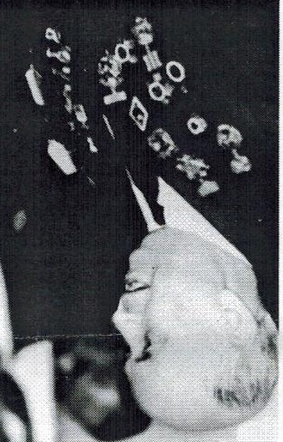
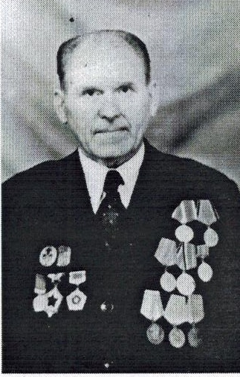
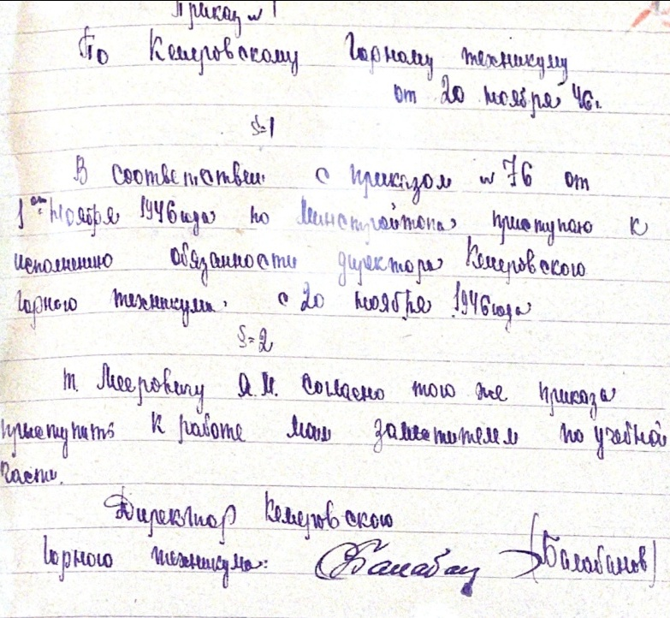
Директорский корпус
М.А. Соловьев
С.Т. Балабанов
1944 – 1945 – Михаил Александрович Соловьев
1946 – 1956 – Семён Тимофеевич Балабанов

Slide 12
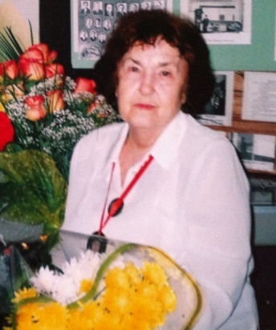
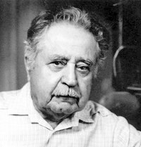
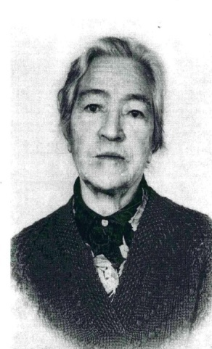
Преподавательский состав
Донбай Лаврентий Иванович
С 1937 до 1952 года преподавателем архитектуры, работал Донбай Лаврентий Иванович. И под его руководством, действовали технические кружки, которые объединяли талантливую молодежь техникума
Нелидова Ольга Александровна
С 1946 года – преподаватель литературы. Возглавляла предметную комиссию литературно исторического цикла. В вечернем техникуме, долгое время была заведующей вечернего отделения
Качесов Петр
Артемьевич
Преподаватель спец дисциплин
Участник Великой Отечественной войны
Нефедова Алла Николаевна Заслуженный учитель РСФСР. С 1955 года преподаватель истории, председатель предметной комиссии, организатор создания музея

Slide 13
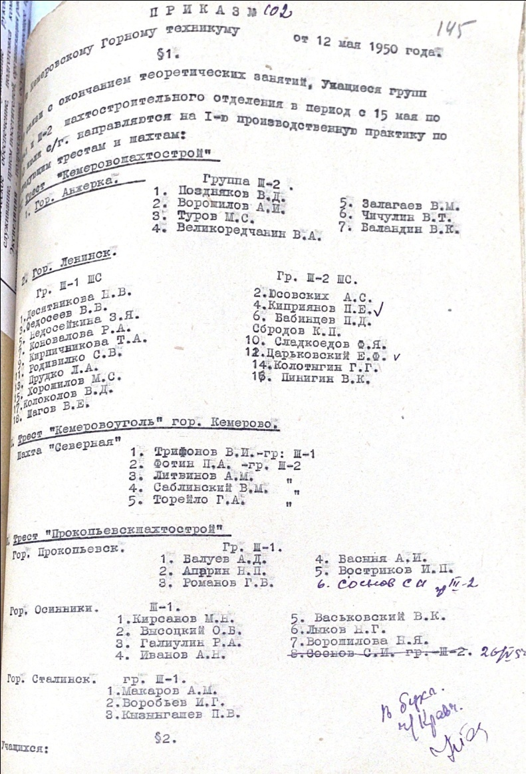
Производственная практика
Производственную практику техникум проходил на базе комбинатов «Кузбассшахтострой» и Кемеровоуголь». На шахтах «Северная»,«Мазуровская», «Южная», «им. Волкова», «Лапичевская», «Ягуновская», Разрез «Кедровский» .
Для совершенствования методического и профессионального мастерства, преподаватели проходили курсы переподготовки в г.Москве и г.Томске.
Участвовали в работе семинаров, проходивших в г. Москве. Большую роль в организации методической работы играли предметные цикловые комиссии:
Литературы, языков, истории, политэкономии;
Предметов физико-математического цикла;
Предметов электро-механического цикла;
Предметов строительного цикла;
Предметов горного цикла;
Предметов общетехнического цикла.
»

Slide 14
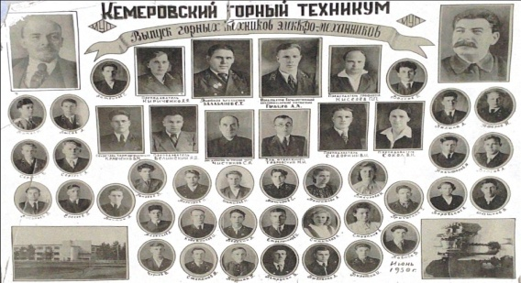
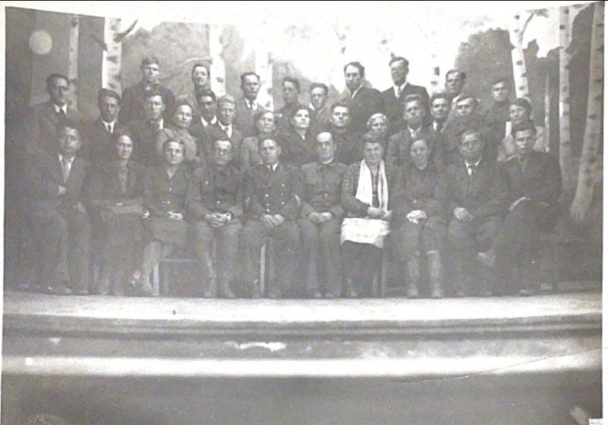
Отделения подготовки специалистов техникума
1946 г – горный электромеханик, разработка угольных месторождений геологоразведка , шахтное строительство, маркшейдерское дело, промышленное и гражданское строительство, водоснабжение и канализация, бухгалтерский учет, электромеханическое оборудование.
1945 - 1946 г.– 42 группы,
1957 г. – 52 группы,
1951 – 1952г. - 16 групп;
1956г. – 868 студентов
1950г
1946г

Slide 15
Сведения о приеме, выпуске и контингенте техникума
Год | Прием | Выпуск | Контингент на 01.01 | Контингент на 01.09
1946 | 258 | 141 | 447 | 681
1947 | 521 | 185 |  | 1086
1948 | 607 | 244 | 634 | 1497
1949 | 540 | 231 | 1140 | 1536
1950 | 450 | 226 |  | 1670
1951 | 120 | 331 |  | 436
1952 | 270 | 368 |  | 388
1953 | 150 | 109 |  | 426
1954 | 182 | 207 | 413 | 536
1955 | 218 | 160 | 426 | 475
1956 | 318 | 163 | 380 | 868
Год | Прием | Выпуск | Контингент на 1.01 | Контингент на 1.09
1946 | 258 | 141 | 447 | 681
1947 | 521 | 185 |  | 1086
1948 | 607 | 244 | 634 | 1497
1949 | 540 | 231 | 1140 | 1536
1950 | 450 | 226 |  | 1670
1951 | 120 | 331 |  | 436
1952 | 270 | 368 |  | 388
1953 | 150 | 109 |  | 426
1954 | 182 | 207 | 413 | 536
1955 | 218 | 160 | 426 | 475
1956 | 318 | 163 | 380 | 868

Slide 16
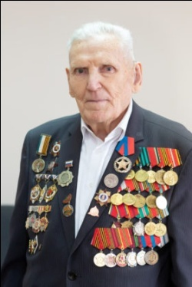
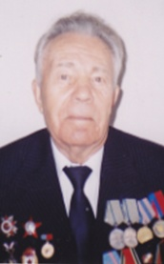
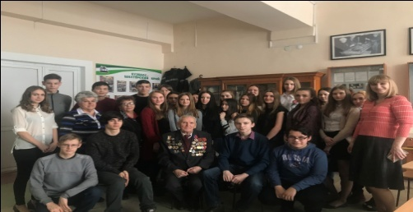
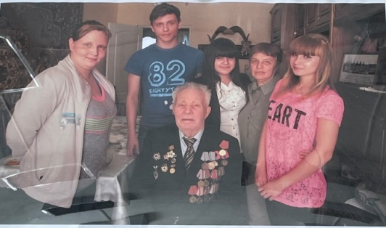
Выпускники техникума
В группах в послевоенный период в основном учились фронтовики – подход к занятиям был очень серьёзный, приходилось многим сразу работать и учиться.
Терехов Анатолий Михайлович - выпускник 1951 года, участник ВОВ.
Почетный работник угольной промышленности
Почетный гражданин города Кемерово,
орден Почета Кузбасса,
«Народный герой Кузбасса»
Медаль «Герой Кузбасса»
Балаганский Петр Никифорович - выпускник 1950 года, участник ВОВ.
Работал преподавателем до 1953 г. спецдисциплин.
Имеет 2 медали «За отвагу», Орден «Красной звезды».

Slide 17
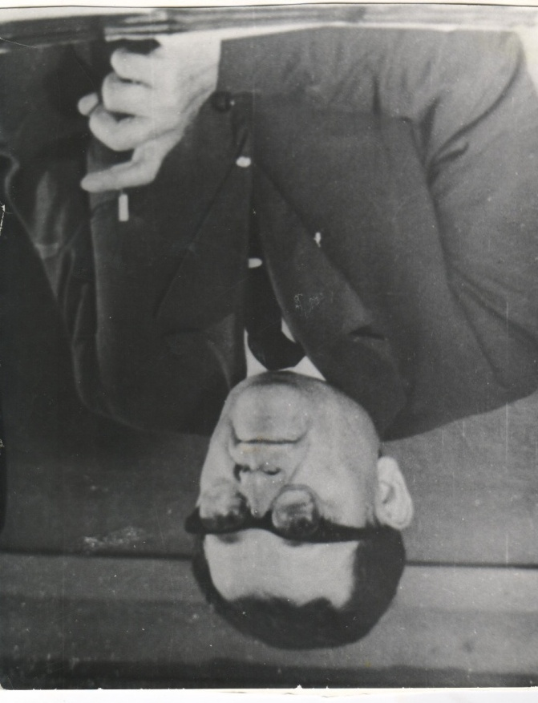
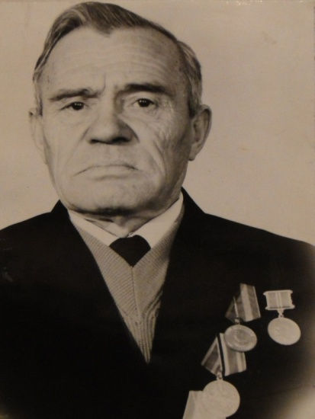
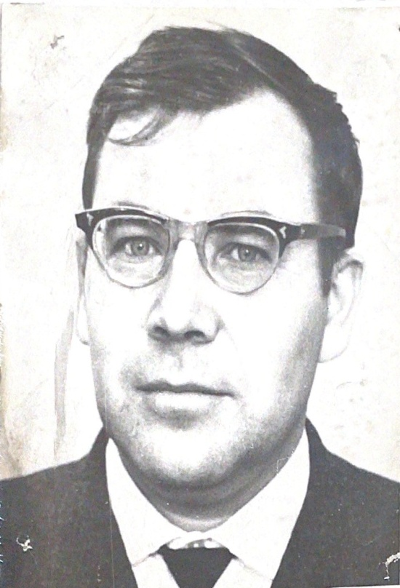
Выпускники техникума
Ерофеев Леонид Михайлович - выпускник 1949 г.
С 1956 г. – зам директора по научной работе института Кузниишахтострой. Автор более 80 научных работ
Пархоменко Петр Иванович - выпускник 1946г.
Работал преподавателем спецдисциплин заведующим практикой.
С 1956 года – директор техникума
Распопов Григорий Никитович - выпускник 1945 г.
Преподаватель спецдисциплин. С 1962 г – директор техникума

Slide 18
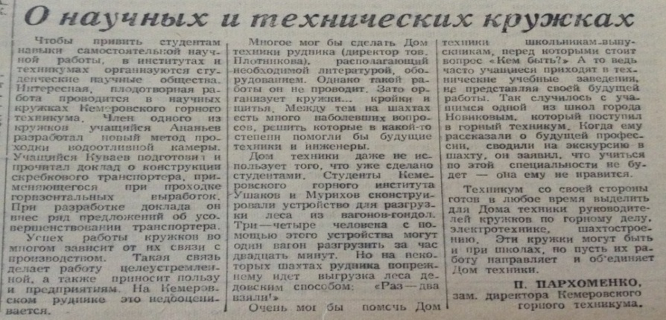
Физкультурно-оздоровительные кружки Кемеровского горного техникума
В 1954 году в техникуме возникли кружок изучения строительных машин и кружок архитектуры для специальности ПГС, шахтостроительных кружок и технический кружок для студентов специальности СГП и ГЭМ.
Студенты научных и технических кружков проводили работу по оснащению кабинетов наглядными пособиями, а также моделями и макетами различных механизмов.
Закономерным следствием успешной работы технических кружков техникума стало проведение в техникуме внутри техникумовских технических конференций.
Кружок | 1953 | 1956 | 1959
Лыжный спорт | 21 | 36 | 20
Баскетбол | - | 11 | 25
Волейбол | - | 24 | 22
Стрелковый клуб | 8 | 18 | 10
Шахматы | 21 | 28 | 20
Тяжелая и легкая атлетика | 24 | 43 | 12
Бокс | - | 8 | 10
Футбол | - | 15 | -
Конькобежный спорт | 20 | 12 | -
Хоккей | 10 | - | -
Комсомолец Кузбасса №72, 16.06.1954 г.

Slide 19
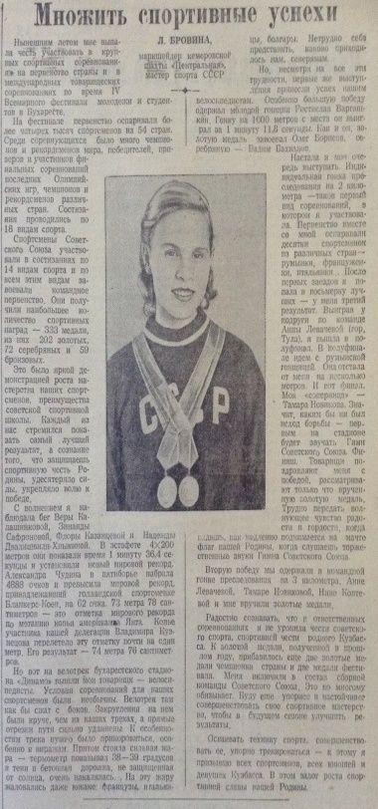
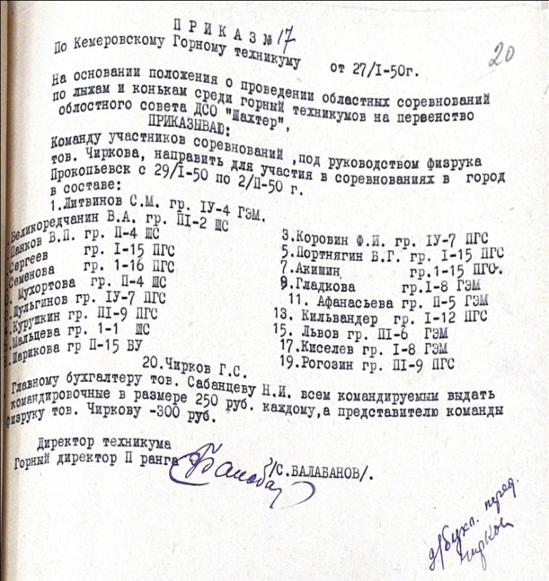
Техникум поддерживает на высоком уровне культурно-воспитательную работу
Кузбасс № 125 от 28 мая 1955 г.
Комсомолец Кузбасса № 130 от 20 ноября 1953 г.

Slide 20
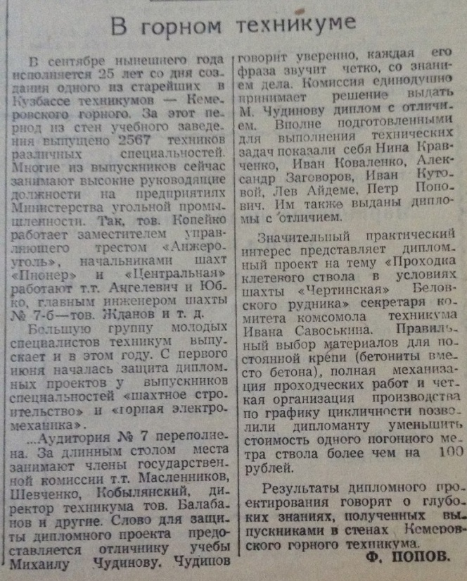
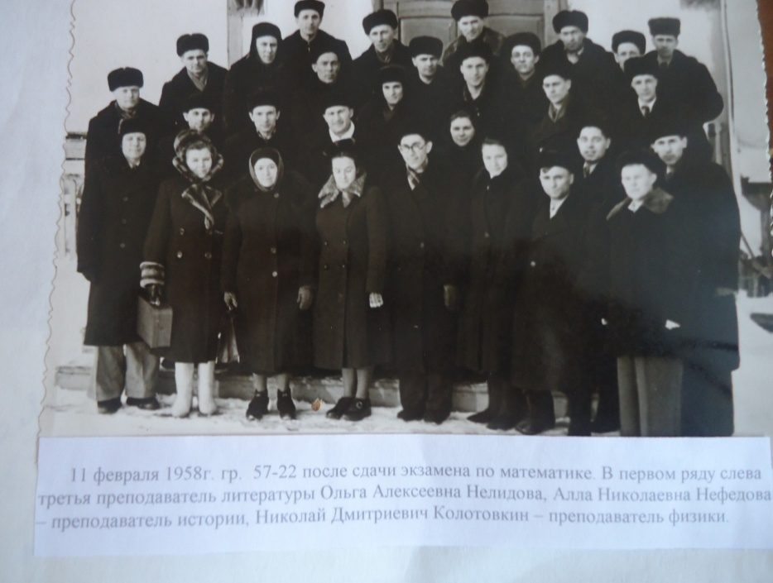
За послевоенное десятилетие техникум подготовил для угольной и строительной отрасли 2965 специалистов, так необходимых городу и региону.
.
Комсомолец Кузбасса №72, 16.06.1954г.

